Slide 1
No segundo encontro, vamos aprender a trabalhar com agentes na prática.
1 Rules e skills
Dia 2
2 Tools e MCP
18:45 às 22:00
3 Memória e subagentes
4 Specs e revisão
5 Prática final
Notes:
Divisor do Dia 2. Abra com o recap do Dia 1 (próximo slide). Pergunta central: como damos contexto e capacidades a um agente e o colocamos para trabalhar? Percurso: rules, skills, tools e MCP, memória e subagentes, specs e a prática final.
Plano sugerido do Dia 2: 10 min revisão; 30 min rules/skills; 35 min tools/MCP/memória; 30 min intervalo; 35 min SDD; 45 min prática integrada; 10 min encerramento.

Slide 2
Revisão: quem gera, quem executa e quem orienta?
LLM
Harness
Contexto
Como a saída é gerada token por token?
Quem chama ferramentas e aplica permissões?
O que precisa entrar na janela de contexto?
Aplique as três respostas ao gerenciador financeiro.
Notes:
Retomada antes da prática: peça que os participantes expliquem o papel da LLM, do harness e do contexto no gerenciador financeiro. Destaque que as três peças atuam no mesmo ciclo, e que o resultado de uma ação pode alimentar o próximo passo.

Slide 3
Cada mecanismo ajuda o agente de uma maneira diferente.
Instruções do projeto
Rules · AGENTS.md · CLAUDE.md
Conhecimento e procedimentos
Skills
Agente
Capacidades externas
Tools · MCP
Contexto de trabalhos longos
Memória · Subagentes
Trabalho a realizar
Spec · Plano
Notes:
Início do Encontro 2. Em vez de apresentar rules, skills e MCP como tecnologias soltas, apresente a pergunta: como damos contexto e capacidade a um agente? Cada mecanismo responde a uma parte: instruções persistentes, conhecimento e procedimentos, capacidades externas, contexto de trabalhos longos (memória e subagentes) e o trabalho a realizar (spec e plano).

Slide 4
AGENTS.md reúne instruções do projeto para agentes de código.
README: apresenta o projeto às pessoas. AGENTS.md: orienta o trabalho do agente.
# AGENTS.md
## Projeto
- React + TypeScript; API de finanças
## Comandos
- Dev: npm run dev
- Build: npm run build
- Testes: npm test
- Lint: npm run lint
## Convenções
- TypeScript estrito; testar mudanças
## Limites
- Não editar /generated
Instruções concretas
Comandos, estilo e limites
que valem no projeto.
Documento vivo
Atualize junto com o código.
Fonte: https://agents.md/
46
Notes:
Referência: https://agents.md/ e https://github.com/agentsmd/agents.md. O formato aberto complementa o README com instruções operacionais. Exemplo didático: confirme os scripts no package.json antes de copiar os comandos. Peça ao agente que explique quais instruções está aplicando; confira a execução e o diff.

Slide 5
Instruções por subpasta detalham as regras da raiz.
projeto/
├── AGENTS.md
├── api/
│ ├── AGENTS.md
│ └── lancamentos.ts
└── web/
└── App.tsx
Raiz → projeto
Define comandos e convenções comuns.
api/ → regras locais
Em conflitos, prevalece o AGENTS.md
mais próximo do arquivo editado.
Pedido explícito → orientação da tarefa
O agente dá prioridade ao pedido do usuário
sobre as instruções do arquivo.
Fonte: https://agents.md/
47
Notes:
Fonte: https://agents.md/, seções How to use e FAQ. Demonstre uma regra local para a API e outra comum na raiz. A precedência ilustrada trata de instruções do projeto; permissões e políticas do harness continuam aplicáveis. O carregamento depende do cliente e de sua configuração. AGENTS.md orienta a execução, mas testes e revisão comprovam a entrega.

Slide 6
Skills carregam procedimentos sob demanda: só a descrição fica sempre no contexto.
Sempre no contexto
Carregado só quando acionada
revisar-pr
checa testes, estilo e riscos
revisar-pr
1. Leia o diff completo
2. Rode os testes afetados
3. Liste riscos por severidade
a tarefa combina
gerar-migracao
cria migrações de banco
escrever-spec
estrutura uma especificação
Notes:
Contraste com rules. Rules estão sempre presentes. Skills mantêm apenas nome e descrição curta no contexto; quando a tarefa combina com a descrição, o harness carrega as instruções completas. Isso economiza contexto, reduz a degradação e permite ter muitos procedimentos disponíveis.

Slide 7
Uma skill combina SKILL.md com arquivos de apoio opcionais.
SKILL.md · instruções da skill
Pastas de apoio · opcionais
---
name: escrever-spec
description: Use para especificar uma
feature com critérios de aceite.
---
1. Pergunte regras e casos-limite.
2. Liste critérios verificáveis.
3. Salve em specs/financas.md.
4. Use templates/spec.md como modelo.
escrever-spec/
├── SKILL.md
├── references/
├── resources/
├── templates/
└── scripts/
references/ → documentação
resources/ → arquivos e materiais
templates/ → modelos reutilizáveis
scripts/ → código executável
Cabeçalho: quando usar. Corpo: como fazer.
Fonte: agentskills.io/specification
49
Notes:
A skill pode incluir pastas opcionais além de SKILL.md. references guarda documentação; resources reúne materiais; templates contém modelos; scripts contém código executável. Os nomes resources e templates são opções de organização, não campos obrigatórios do formato. A especificação recomenda scripts, references e assets; assets pode reunir templates e outros recursos. SKILL.md aponta para arquivos relativos à pasta da skill, e os apoios são consultados conforme a necessidade. Fonte: https://agentskills.io/specification. O exemplo usa templates/spec.md para orientar a criação da spec.

Slide 8
Uma tool é uma função descrita para o modelo, que o harness executa quando o modelo pede.
O que o modelo vê
O que acontece
{
"name": "read_file",
"description":
"Lê o conteúdo de um arquivo",
"parameters": {
"path": "string"
}
}
Modelo pede: read_file(“src/app.ts”)
Harness executa a leitura
Conteúdo volta ao contexto
Notes:
O modelo nunca executa nada. Ele vê a descrição das tools e, quando decide usar uma, devolve um pedido estruturado. O harness executa de verdade e devolve o resultado. A qualidade da descrição influencia quando o modelo escolhe a tool. Exemplo ilustrativo e simplificado.

Slide 9
Com o MCP, um serviço integrado uma vez funciona com qualquer agente compatível.
Sem MCP
Com MCP
Claude Code
GitHub
Claude Code
MCP
GitHub
Codex
Banco de dados
Codex
Banco de dados
IDE
Documentação
IDE
Documentação
Notes:
Sem um padrão, cada agente precisa de uma integração com cada serviço: N vezes M. Com o Model Context Protocol, cada agente fala MCP e cada serviço expõe um servidor MCP: N mais M. Em termos práticos, um servidor MCP expõe tools que qualquer agente compatível pode usar.

Slide 10
Escolha skills e MCPs pela necessidade concreta da tarefa.
Skills
MCPs
docx · pptx · xlsx · pdf
Criação de arquivos
GitHub
Issues e PRs
frontend-design
Construção de interfaces
Playwright
Validação da interface
webapp-testing
Teste no navegador
Context7
Docs da biblioteca
Escolha a integração a partir da tarefa concreta.
Notes:
Lista curta para começar. Skills oficiais da Anthropic (repositório anthropics/skills): documentos (docx, pptx, xlsx, pdf), frontend-design, webapp-testing, mcp-builder e skill-creator. MCPs: GitHub oficial (use o modo somente leitura e limite os toolsets), Playwright da Microsoft (controla o navegador pela árvore de acessibilidade, bom para validar UI no QA), Context7 (documentação atual por versão) e os servidores de referência Fetch e Memory. Skills da sua equipe, como as do fluxo PRD até Review, costumam valer mais do que as genéricas. Cuidado: cada MCP adiciona ferramentas e contexto; instale só o que usa e com o menor escopo possível. No Claude Code, servidores de projeto ficam no .mcp.json versionado no repositório.

Slide 11
Memória externa permite que o agente continue o trabalho em outra sessão.
Sessão 1
Arquivo de memória
notas, decisões, progresso
Sessão 2
grava
relê
o contexto se perde ao fim da sessão
começa com o contexto vazio e lê a memória
Notes:
O contexto de uma sessão termina com ela. Para continuar depois, o agente grava notas, decisões e progresso em um arquivo e relê no início da próxima sessão. É a técnica de externalizar contexto aplicada ao trabalho de longa duração.

Slide 12
Subagentes isolam uma tarefa em um contexto próprio e devolvem só o resumo.
Agente principal
tarefa
Subagente
Pesquisar no código
contexto próprio
resumo
É uma forma de gerir contexto, não de ganhar mais inteligência.
tarefa
Subagente
Escrever testes
contexto próprio
resumo
tarefa
Subagente
Revisar segurança
contexto próprio
resumo
Notes:
O agente principal delega tarefas a subagentes, cada um com sua janela de contexto. Os detalhes (arquivos lidos, tentativas) ficam no subagente; o contexto principal recebe apenas o resultado. É uma forma de gerir contexto, não de ganhar mais inteligência, e protege o contexto principal da degradação.

Slide 13
Com agentes, o esforço humano se desloca da digitação do código para a especificação e a validação.
Especificar
Planejar
Implementar
Testar
Revisar
O humano define o trabalho
O agente executa e verifica
O humano valida
Notes:
Fluxo de desenvolvimento com agente: especificar, planejar, implementar, testar, revisar. O humano concentra esforço nas duas pontas, definir bem o trabalho e validar o resultado; o agente executa a parte central. Isso introduz o Spec Driven Development. Quanto melhor a especificação, menos retrabalho na implementação.

Slide 14
Sem critérios claros, pedir código direto aumenta o risco de uma entrega inadequada.
Sem critérios: decisões implícitas
Com critérios: comportamento revisado
“Crie um gerenciador financeiro pessoal.”
“Crie um gerenciador financeiro pessoal.”
Interface, regras, dados e testes ficam em aberto.
Você define o comportamento antes da implementação.
A solução pode parecer certa e não atender à necessidade.
O agente consegue conferir o resultado contra a spec.
Fonte: GitHub Blog, sobre a importância de instruções claras para agentes.
Notes:
Abra o bloco de Spec Driven Development retomando o pedido vago “Crie um gerenciador financeiro pessoal”. Sem spec, o agente precisa escolher telas, tipos de lançamento, regras de saldo, persistência e testes. Com a spec, a turma revisa esse comportamento antes do código.

Slide 15
SDD é escrever o que o software deve fazer antes de o agente escrever o código.
Spec-driven development
Especificar o comportamento antes de pedir o código.
A spec é a fonte de verdade que guia o agente e que você revisa.
Rules (AGENTS.md)
• Aplicadas conforme escopo e cliente
• Convenções do projeto: comandos, estilo, limites
• Reutilizadas entre tarefas
Spec (por feature)
• Spec first: guia a implementação inicial
• Spec anchored: evolui junto com o código
• Spec as source: código gerado da spec
Níveis de adoção: artigo balta.io sobre SDD (2026); classificação de Böckeler.
Notes:
Definição: a spec é um artefato estruturado, orientado a comportamento, que serve de fonte de verdade para humano e agente. Cuidado para não confundir com rules: as rules (AGENTS.md, CLAUDE.md) valem sempre; a spec vale para uma feature. Böckeler observa que o termo ainda é difuso e que muita gente chama de spec um prompt detalhado.

Slide 16
Um fluxo de SDD pode usar seis etapas; adapte-o ao tamanho da tarefa.
1 PRD
2 TechSpec
3 Tasks
4 Executar
5 QA
6 Review
definir
projetar
organizar
implementar
testar
revisar
prd.md
techspec.md
tasks.md
código
qa.md
codereview.md
Você define e aprova o trabalho
O agente executa e verifica
Você aprova PRD, TechSpec e tasks. Depois, o agente implementa e verifica; você valida.
Antes das features, defina uma constituição com princípios, testes e restrições (artigo balta.io, 2026).
Notes:
Modelo de Rodrigo Branas (Formação em IA, pasta spec-driven-development). Seis etapas, cada uma é uma skill com um template: PRD, TechSpec, Tasks, execução de task, QA e review. As três primeiras são do humano com ajuda da IA; as três últimas a IA executa e você valida. A IA faz perguntas antes de redigir o PRD e a TechSpec e espera aprovação da lista de tasks.
Fluxo de seis etapas de Rodrigo Branas, usado como exemplo; SDD não exige esta sequência universal.

Slide 17
O PRD diz o quê, a TechSpec diz como e as tasks dizem em que ordem.
PRD · o quê e por quê
TechSpec · como
Tasks · em que ordem
Critérios de aceite
CA-01 valor > 0 → 201
CA-02 valor = 0 → 400
Testes da rota
TI-01 valor > 0 → 201
TI-02 valor = 0 → 400
Entregas
1 Contrato da API
2 Formulário e API
3 Testes e saldo
O comportamento esperado.
O desenho e os testes.
A ordem de execução.
Trechos adaptados dos templates de Rodrigo Branas, Formação em IA (spec-driven-development), para o gerenciador financeiro.
Notes:
Mostre a ligação entre os documentos no gerenciador financeiro. PRD: critérios CA-01 e CA-02 para valor positivo e zero. TechSpec: testes TI-01 e TI-02 para a rota de lançamentos. Tasks: contrato da API, formulário/API e testes/saldo. Os trechos são adaptados do material do Branas.

Slide 18
Cada critério de aceitação vira teste, tarefa e evidência.
CA-01
PRD
TI-01
TechSpec
task_2
Tasks
Teste
Código
qa.md
QA
Critério
Teste
Implementação
Teste no repo
Evidência de QA
Antes do código
Cada critério e teste entra em uma task.
Depois do código
O QA verifica cada critério e guarda evidências.
Modelo: Rodrigo Branas, Formação em IA (spec-driven-development).
Notes:
Rastreabilidade: o critério de aceitação do PRD é o fio condutor. A TechSpec associa casos de teste a cada critério, as tasks referenciam esses casos, o código traz os testes e o QA só aprova quando todo critério foi verificado, com evidências salvas na pasta evidences. É isso que torna a revisão possível: você confere critérios, não só código.

Slide 19
Uma spec extensa tende a compensar em tarefas maiores; para bugs pequenos, simplifique.
Considere quando
Simplifique quando
• Feature nova em sistema existente
• Projeto novo com decisões em aberto
• Modernização de legado
• Bug localizado e bem entendido
• Mudança pequena com solução clara
• Documentação custaria mais que a mudança
Fontes: GitHub Blog (casos de uso); Böckeler, martinfowler.com (bug e feature pequenos); spec-driven.md (requisitos que mudam).
Notes:
Quando usar: o GitHub aponta projeto novo, feature em sistema existente (o caso mais poderoso) e modernização de legado. O spec-driven.md acrescenta cenários com requisitos que mudam. Quando evitar: Böckeler relata que o Kiro transformou um bug em 4 histórias e 16 critérios, que ela chamou de marreta para quebrar uma noz, e que o spec-kit foi exagero para uma feature de 3 a 5 pontos. Ajuste o tamanho do processo ao tamanho do problema.

Slide 20
No experimento do Branas, executar as 5 tasks na mesma janela gastou 240k tokens, contra 650k.
Total de tokens nas 5 tasks
Tokens lidos do cache
Contexto limpo a cada task
Contexto limpo a cada task
650k
16M
Mesma janela, em sequência
Mesma janela, em sequência
240k
10M
Benefício da mesma janela
Custo da mesma janela
• Reusa cache
• Exige mais contexto
Fonte: data.md, Rodrigo Branas, Formação em IA (medição do autor com 5 tasks do painel de clima).
Notes:
Pergunta prática do processo: devo limpar a janela de contexto entre as tasks? Na medição do Branas com 5 tasks, rodar cada uma isolada somou 650k e 16M de cache; rodar todas em sequência somou 240k e 10M de cache. Vantagens de não limpar: reuso de cache e menos releitura. Desvantagens: contexto maior, compactação, mais tempo de inferência e mistura de skills. É uma medição de um caso, não uma regra geral; o ponto é decidir com dados.
Material de apoio: esta medição é um experimento específico do autor. Não gastar tempo de aula com números de tokens se a prática estiver apertada.

Slide 21
O SDD tem limites: specs verbosas, agentes que ignoram instruções e geração que varia.
Specs verbosas
Muitos arquivos repetem informação.
Como reduzir
Use um template enxuto por feature.
Regras ignoradas
O agente pode interpretar mal instruções.
Como reduzir
Confira critérios com testes.
Resultados variam
A mesma spec pode gerar código diferente.
Como reduzir
Divida tasks e automatize testes.
Fonte: Böckeler, martinfowler.com, Understanding Spec-Driven-Development.
Notes:
Limites, segundo Böckeler: specs verbosas e repetitivas são cansativas de revisar; agentes ignoram instruções e dão falsa sensação de controle; a mesma spec pode gerar códigos diferentes. Por isso a validação continua sendo por testes e critérios de aceite, o assunto do próximo slide.

Slide 22
O agente propõe, mas você continua responsável por revisar o que ele entrega.
O agente produz a mudança
Você verifica
Testes e critérios rodam
Você aceita
ou devolve com feedback
O agente pode afirmar com segurança algo errado.
Notes:
Agentes podem afirmar com segurança algo errado e podem passar nos testes errados. O fluxo saudável é: o agente produz uma mudança, você avalia a mudança, os testes e critérios de aceite rodam, e você aceita ou devolve com feedback. A spec e os critérios de aceite do slide anterior tornam essa revisão objetiva.

Slide 23
Uncle Bob diz que não vê 95% do código feito por seus agentes.
O relato
Como verifica
Citação
“95% of the code I never see.”
Testes unitários
Ajudam a conter erros dos agentes
Ainda vê código
Examina alguns módulos quando precisa
Métrica CRAP
Combina complexidade e cobertura
Decisão humana
Experimenta o sistema antes de aceitar
Testes de mutação
Checam se os testes detectam mudanças
Fonte: Robert C. Martin, entrevista à Aviator (2026).
Notes:
Fonte primária: Robert C. Martin, entrevista “Why I Stopped Reading Code and Building Harnesses”, Aviator, 2026, https://www.aviator.co/podcast/uncle-bob-martin-ai-clean-code . Ele declara: “But most of the time, 95% of the code I never see.” Diz que ainda examina alguns módulos, usa testes unitários, métrica CRAP e testes de mutação. Também executa o sistema e mantém a responsabilidade humana sobre a entrega.

Slide 24
Cada mecanismo resolve um problema diferente de informação.
Mecanismo | Quando entra no contexto | Problema que resolve
Rules | conforme escopo e cliente | convenções do projeto
Skills | sob demanda | procedimentos reutilizáveis
Tools e MCP | quando o modelo as chama | agir fora do modelo
Spec e plano | durante a tarefa | o que construir agora
Memória | quando é relida | continuar entre sessões
Subagentes | só o resumo volta | isolar tarefas em contextos próprios
Notes:
Tabela de síntese do dia, depois de specs e revisão. Rules: sempre no contexto, para o que nunca muda. Skills: sob demanda, para procedimentos reutilizáveis. Tools e MCP: quando o modelo as chama, para agir fora do modelo. Spec e plano: durante a tarefa, para dizer o que construir agora. Memória: relida no início da sessão, para continuar entre sessões. Subagentes: só o resumo volta, para isolar tarefas em contextos próprios. Em seguida vem a prática final, que usa todos eles.

Slide 25
Um pedido vago deixa o agente adivinhar tudo o que importa.
Qual linguagem e framework?
Que testes provam que funciona?
“Crie um gerenciador financeiro pessoal.”
Quais lançamentos registrar?
Quais convenções do projeto?
Onde os dados ficam?
Como calcular o saldo mensal?
O agente tem contexto suficiente?
Notes:
Início da prática principal. Entregue o pedido propositalmente vago “Crie um gerenciador financeiro pessoal”. Pergunte se o agente tem contexto suficiente. A turma deve levantar telas, tipos de lançamento, validações, cálculo do saldo, persistência, testes e convenções. Registre as perguntas: elas alimentam a spec.

Slide 26
Vamos preparar o projeto com rules, MCPs e a skill fornecida.
PRÁTICA · PREPARAR O GERENCIADOR FINANCEIRO
AGENTS.md
Criar na raiz: comandos,
convenções e limites;
MCPs
Conectar os serviços
e verificar as ferramentas
disponíveis ao agente.
Skills
Instalar a skill pronta
e acioná-la no projeto.
Resultado: agente configurado para trabalhar no projeto.
68
Notes:
Prática 1: escreva AGENTS.md na raiz usando comandos reais do projeto. Peça ao agente que identifique o guia aplicável. Depois conecte os MCPs escolhidos, confira ferramentas e instale a skill fornecida. Evidência: guia reconhecido, checks executáveis, conexão funcionando e skill disponível. Fonte para AGENTS.md: https://agents.md/.

Slide 27
Vamos aplicar PRD → Spec → Tasks → QA → Review ao gerenciador.
PRÁTICA · APLICAR O FLUXO NO MESMO PROJETO
PRD
→
Spec
→
Tasks
→
QA
→
Review
O que entregar
e por quê
Como construir
e testar
Organizar
a execução
Verificar
os critérios
Revisar código
e aceitar
prd.md
spec.md
tasks.md
qa.md
review.md
Após planejar as tasks, o agente implementa; QA e Review verificam a entrega.
Entrega: lançamentos persistidos, saldo correto e critérios comprovados.
69
Notes:
Segundo slide de prática. Use o projeto configurado no slide anterior e a skill pronta fornecida pelo instrutor para conduzir o fluxo proposto. PRD: definir o comportamento e critérios para receitas, despesas e saldo mensal. Spec: decidir implementação e testes. Tasks: dividir o trabalho em etapas executáveis. Revise PRD, spec e tasks antes de pedir a execução. Em seguida, o agente implementa as tasks. QA: testar os critérios e registrar evidências. Review: ler o diff, avaliar a mudança e aceitar ou devolver feedback. A implementação acontece entre Tasks e QA. Os nomes de arquivo no slide são ilustrativos; siga os templates da skill fornecida.

Slide 28
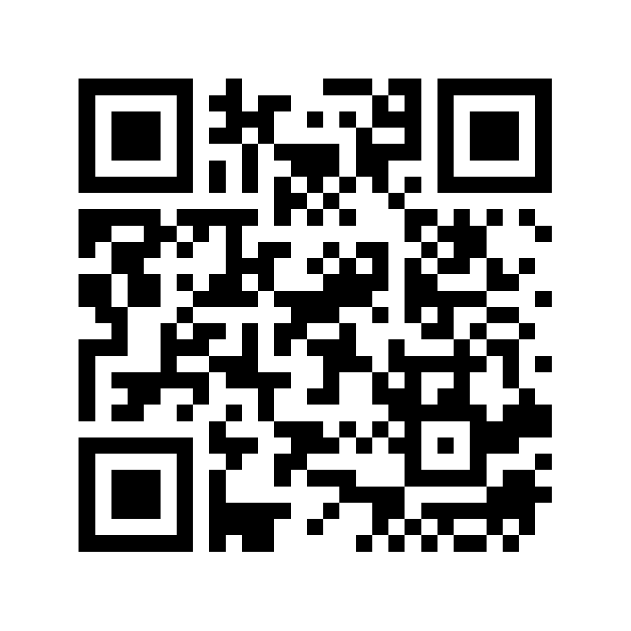

Obrigado pela participação!
Sua opinião ajuda a melhorar os próximos minicursos.
Aponte a câmera e responda em menos de 2 minutos.
Obrigado por fazer parte dessa experiência!
Notes:
Feche retomando a mensagem central: o contexto orienta o modelo, o harness permite ações com ferramentas e a pessoa continua responsável por definir o trabalho e validar a entrega. Agradeça à turma.

